Slide 2
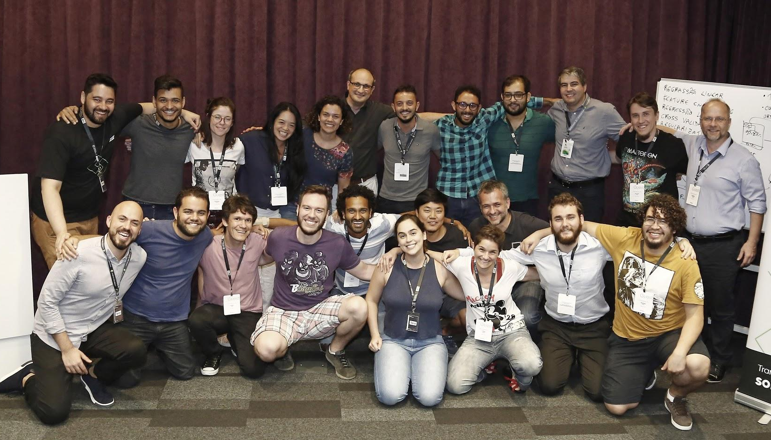


QUE BOM QUE VOCÊ VEIO!

Slide 3

VAMOS AQUECER
OS MOTORES

Slide 4
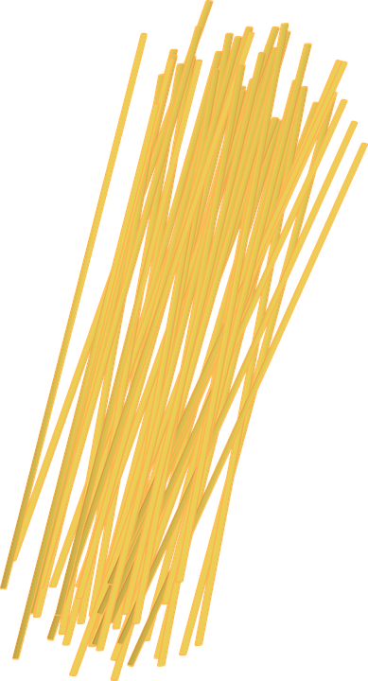
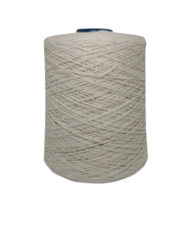
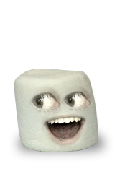

DESAFIO DO MARSHMALLOW
Construir a maior estrutura possível, usando os recursos:
20 macarrões
pedaço fita crepe
pedaço barbante
1 marshmallow
O MARSHMALLOW PRECISA ESTAR NO TOPO E NÃO PODE SER CORTADO

Slide 5
AGENDA
SÁBADO
DOMINGO
09:45 Agenda do dia e Apresentação do Desafio
10:00 Discussão Aberta do Desafio
10:15 Início dos trabalhos dos grupos
13:00~14:15 Almoço
17:30
Término das atividades
09:30 Início das atividades
12:00~13:10 Almoço
14:30 ~ 15:00
Testes das Apresentações
15:00
Abertura do evento & Início das Apresentações
17:30
Encerramento

Slide 6
VEM AÍ O
DESAFIO...

Slide 8
Em 2017, mais de 11,6 milhões de internações hospitalares ocorreram no SUS com valor total de R$ 14,5 bilhões
Fonte: Ministério da Saúde - Sistema de Informações Hospitalares do SUS (SIH/SUS)
CONTEXTO

Slide 9
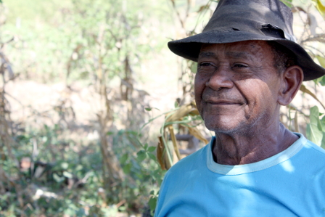









O PROBLEMA...
Seu João passou mal e foi para o hospital às pressas
Quando chegou lá, descobriu que tinha sofrido derrame
Precisou ficar internado sob observação na UTI
Passada uma semana, Seu João foi para a enfermaria
Gerando custos, riscos de mais doenças e ocupação de vagas no leito
Então Seu João precisa ficar internado até que ela seja treinada
A Maria, esposa dele, precisa ser treinada para dar assistência domiciliar
Mas… existe um porém, ele não pode ser liberado ainda
Seu João pode ser liberado e ter alta do hospital

Slide 10
No momento da alta de internações longas, é acionada a área de desospitalização do hospital - tardiamente
Se acionada previamente, os benefícios são:
redução dos custos operacionais dos serviços de saúde
diminuição do tempo de permanência nas instituições de internação
diminuição de complicações infecciosas sucedidas de hospitalizações prolongadas
O PROBLEMA

Slide 11
SUA
MISSÃO
Criar um modelo de predição de tempo de permanência de pacientes, para que as ações de desospitalização possam ser acionadas no início da internação

Slide 12
Base de dados SIHSUS
Máquinas virtuais com Jupyter
Imaginação & Criatividade
FERRAMENTAS

Slide 13
Sua apresentação de amanhã deve conter:
explicação da escolha do modelo
justificativa da eficácia técnica do modelo
como evitaram vieses na seleção de variáveis / modelos
APRESENTAÇÃO FINAL
Apresentações de 10 minutos (duração) / Vocês receberão mais 5 minutos de feedback dos experts

Slide 14
Canvas da Hekima para planejar a solução do desafio
Mentores: Vitor (Hekima) e Gabriel
INSTRUÇÕES

Slide 15
DÚVIDAS?!

Slide 16
DIVIRTA-SE E BOM TRABALHO!

